Slide 1
Буржуазная революция в англии
Работу выполнили: Рогальский Андрей
Чернов Илья

Slide 2
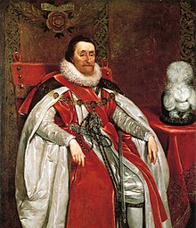
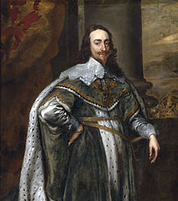
Социальные перемены и кризис абсо­лютизма
Карл I
(1625—1649).
Яков I
(1603— 1625)

Slide 3
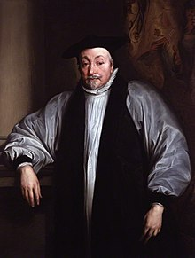
Начало революции.
Архиепископ
Уильям Лод

Slide 4
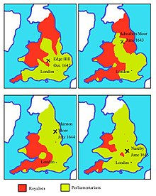
Гражданская война
Карта территорий под контролем парламентариев (зелёный) и роялистов (красный)

Slide 5
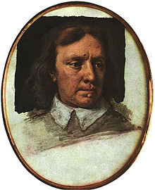
Гражданская война
Оливер Кромвель

Slide 6
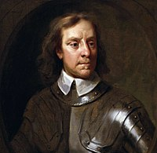
Республика и протекторат

Slide 7
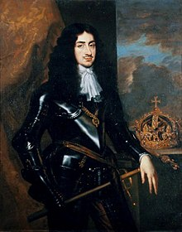
Вторая республика и реставрация Стю­артов.
Король Карл II Стюарт

Slide 8
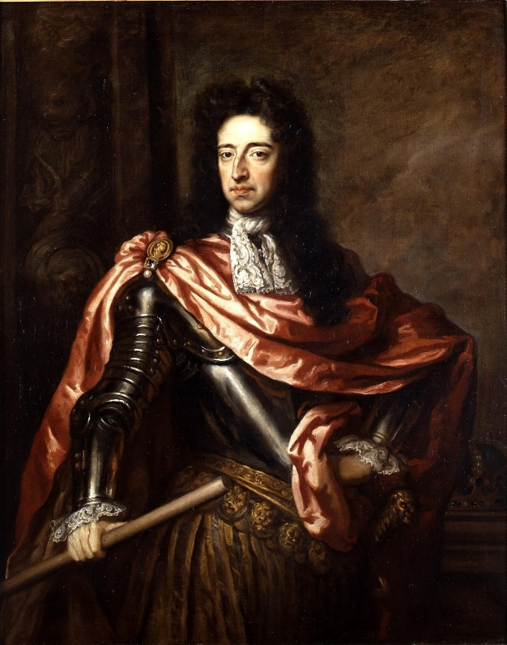
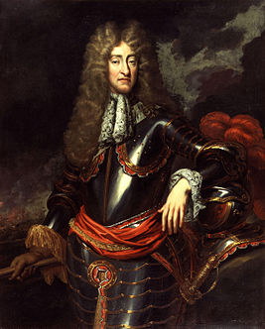
Славная революция
Вильгельм III
Оранский
Яков II

Slide 9
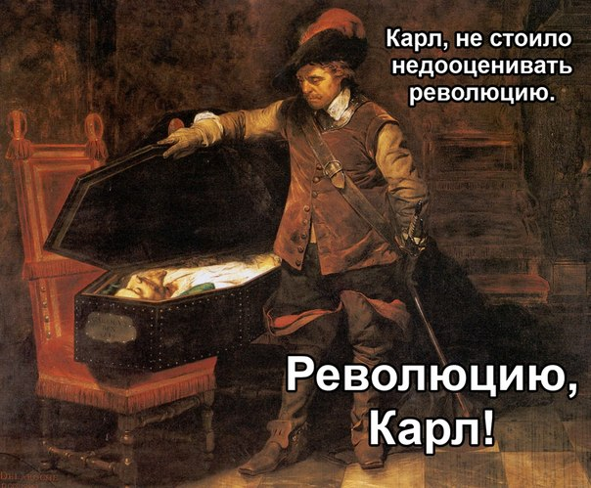
Спасибо за внимание

